Slide 1

Facultad de Ciencias Económicas
Carrera de Licenciatura en Administración de Empresas
Proyecto Interdisciplinario · 8.° semestre · Año lectivo 2026
“Transformación digital y diagnóstico social en la gestión organizacional: la informalidad laboral en el municipio de Villarrica”
Presentado por: Yamila Belen Rojas Villanueva · Aldo Ramon Fonseca
Docentes: Prof. Mag. Clara Demattei · Prof. Mag. Gerardo Ortiz · Prof. Dra. Ramona Demattei
Cátedras: Sistema de Información Gerencial · Análisis de la Realidad Social del Paraguay · Marketing Social
Villarrica – Paraguay · Octubre de 2026
Notes:
Saludo a la mesa evaluadora: Prof. Mag. Clara Demattei, Prof. Mag. Gerardo Ortiz y Prof. Dra. Ramona Demattei. Presentar al equipo y el título del Proyecto Interdisciplinario de 8.° semestre.

Slide 2
Planteamiento del problema
1
La informalidad es estructural
420
Más del 60% de la población ocupada no agropecuaria del país trabaja sin aportes previsionales ni registro tributario (OIT, 2023; INE, 2024).
trabajadores informales relevados
2
Tres cátedras, un mismo problema
135
Realidad Social diagnostica, SIG organiza los datos para decidir y Marketing Social interviene con una campaña basada en evidencia.
micro y pequeñas empresas (MYPEs)
3
La pregunta
7 barrios
¿Cómo convertir el diagnóstico de la informalidad en Villarrica en decisiones de gestión y en acciones concretas de formalización?
de Villarrica, Guairá
Notes:
La informalidad laboral es estructural en el Paraguay. Tres cátedras la abordan desde tres ángulos: Realidad Social diagnostica, SIG organiza los datos para decidir y Marketing Social interviene. Relevamos 420 trabajadores y 135 microempresas en 7 barrios de Villarrica.

Slide 3
Objetivos
Objetivo general
Diagnosticar la informalidad laboral en Villarrica y diseñar un sistema de información gerencial que, articulado con una campaña de marketing social basada en datos, apoye la toma de decisiones orientadas a la formalización laboral.
Objetivos específicos
1
Diagnosticar ingresos, seguridad social, educación, vulnerabilidad y localización de los trabajadores informales y de las MYPEs.
2
Diseñar e implementar una base de datos relacional en 3FN que integre trabajadores, MYPEs, programas de formalización e indicadores sociales.
3
Implementar formularios digitales móviles para capturar datos georreferenciados en terreno.
4
Construir un dashboard interactivo con los indicadores clave para la toma de decisiones.
5
Proponer y evaluar una campaña de marketing social basada en datos e incorporar sus métricas (alcance, consultas, derivaciones) al sistema.
Notes:
El objetivo general une las tres cátedras. Los cinco específicos ordenan lo que presentamos: diagnóstico, base de datos, captura móvil, dashboard y campaña.

Slide 4
Diseño metodológico
Enfoque | Cuantitativo, de corte transversal (setiembre–octubre de 2026)
Muestra | 420 trabajadores informales y 135 unidades productivas (MYPEs)
Muestreo | Probabilístico estratificado por conglomerados en 7 barrios
Margen de error | ±4.8% con 95% de confianza (p = 0.5)
Instrumento | Formulario XLSForm en KoboToolbox, aplicado con ODK Collect en Android
Control de calidad | GPS con precisión < 10 m, validación de rangos, modo sin conexión, hora UTC-3
Procesamiento | Pipeline ETL en Python → PostgreSQL 16 normalizado en 3FN
Análisis | En R: Pearson, Spearman, Mincer, ANOVA, Kruskal-Wallis, Welch y Mann-Whitney (α = .05)
Ética | Consentimiento informado; códigos anónimos (TRAB-0001, MYPE-VIL-001)
Notes:
Relevamiento probabilístico en 7 barrios con formularios digitales. Cada registro pasa por un pipeline ETL en Python hacia PostgreSQL y luego se analiza en R. Consentimiento informado y datos anónimos.

Slide 5
Principales hallazgos
85.24%
95.24%
de los trabajadores gana menos que el salario mínimo legal (Gs. 3.044.000)
no tiene seguro médico ni jubilación en el IPS
98.4%
2.217
de los empleados de las MYPEs no está inscripto en el IPS
derivaciones efectivas a SUACE e IPS en 42 días de campaña
Notes:
Cuatro números resumen el proyecto antes del detalle: precariedad salarial, falta de seguridad social, informalidad patronal y el resultado de la campaña.

Slide 6
Brecha salarial por barrio
Gs. 2.338.369
ingreso medio mensual (N = 420)
−Gs. 705.631
brecha media frente al salario mínimo
358 de 420
trabajadores ganan menos que el mínimo legal (85.24%)
Fuente: relevamiento KoboToolbox/ODK, UNVES (2026). Salario mínimo legal: Gs. 3.044.000.
Notes:
Salario mínimo de referencia: Gs. 3.044.000. El ingreso medio es Gs. 2.338.369, con un déficit medio de Gs. 705.631. Ningún barrio alcanza el mínimo en promedio: el déficit va de 622 mil (Santa Librada) a 845 mil guaraníes (Estación).

Slide 7
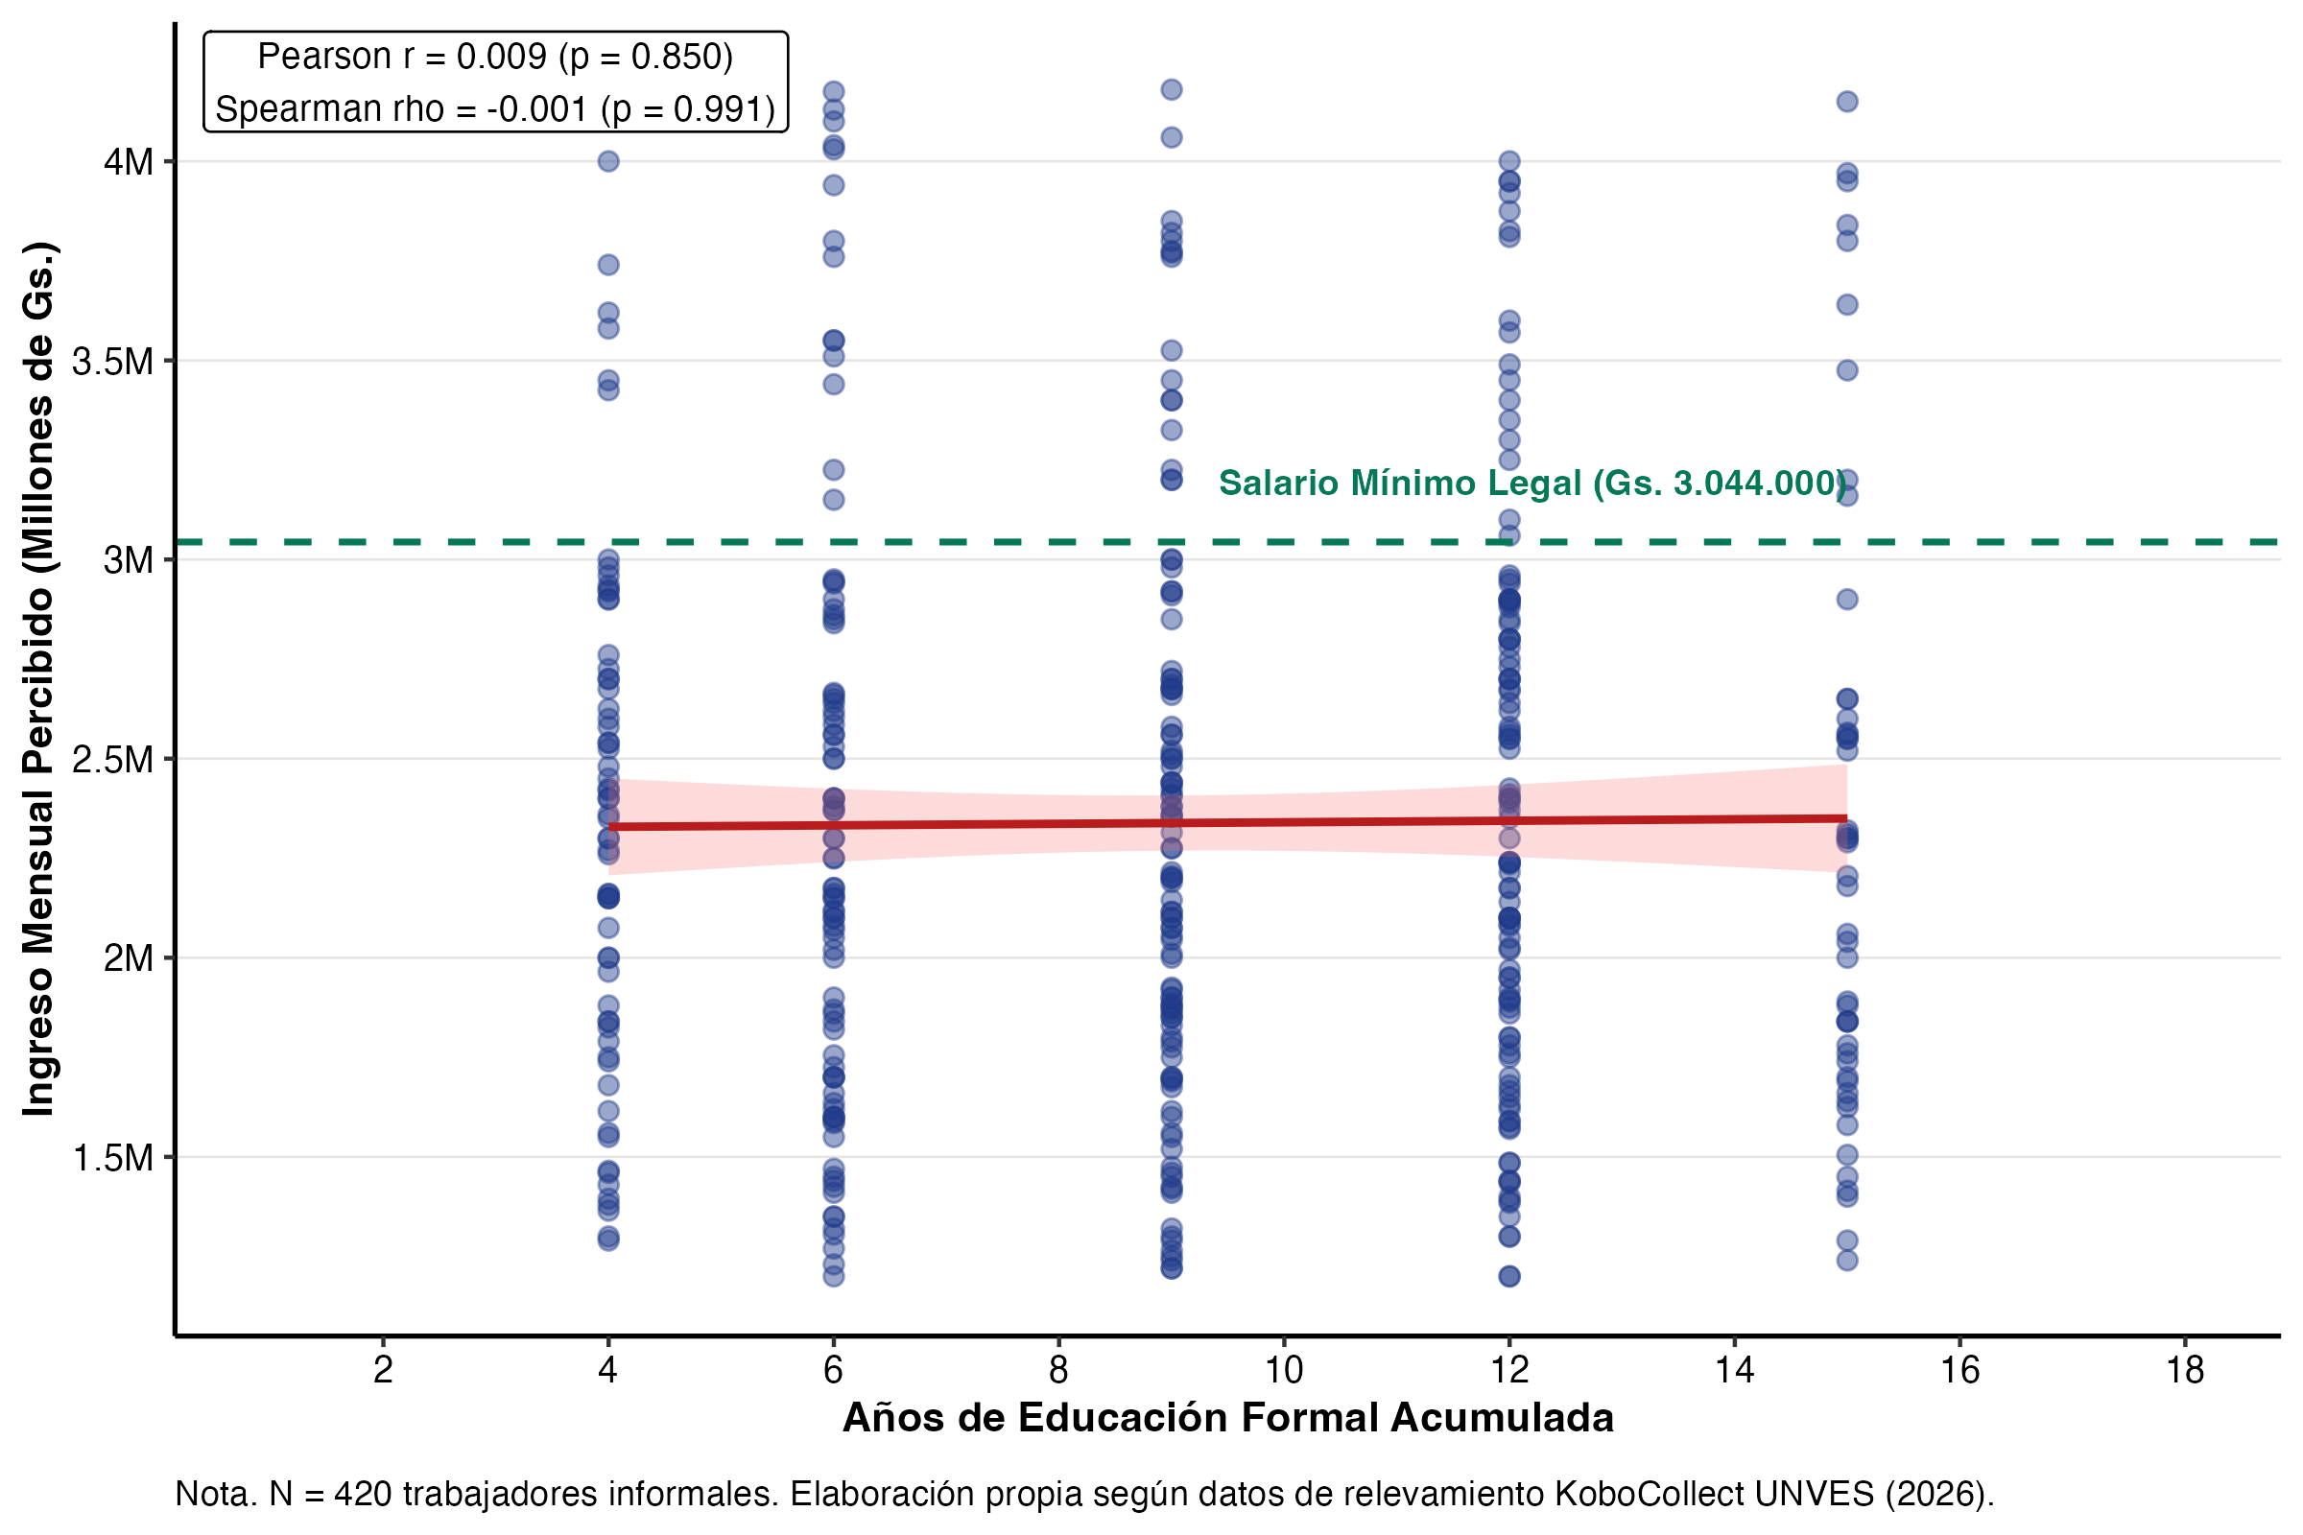
La trampa de la informalidad
r = 0.0092
correlación de Pearson, p = .850
p = .8485
el modelo de Mincer no es significativo: F(4, 415) = 0.34
β₁ = 0.0004
un año más de estudio no mueve el ingreso (p = .920)
Sin capital de trabajo, certificación ni inserción formal, estudiar más no se traduce en mayor ingreso.
Notes:
La teoría del capital humano dice que más años de estudio dan más ingreso. En Villarrica no se detecta esa relación: r = 0.0092 (p = .850). El modelo de Mincer no es significativo (F(4, 415) = 0.34, p = .8485). Sin capital, certificación ni inserción formal, la escolaridad no se traduce en ingreso.

Slide 8
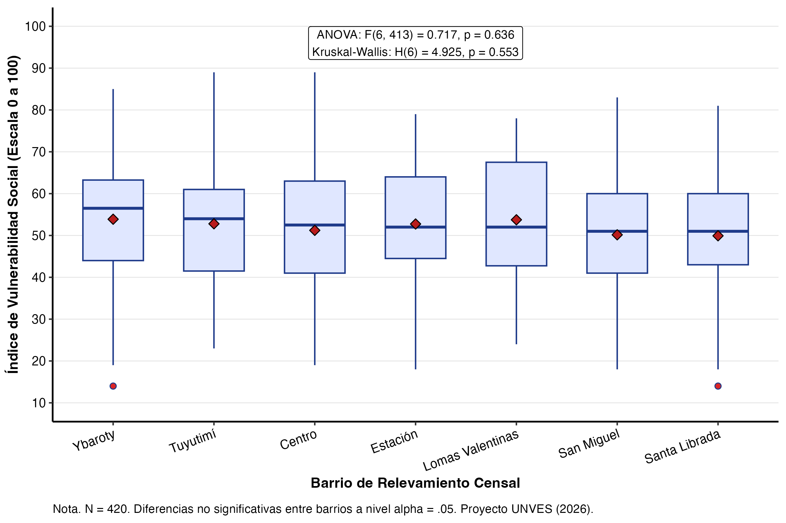
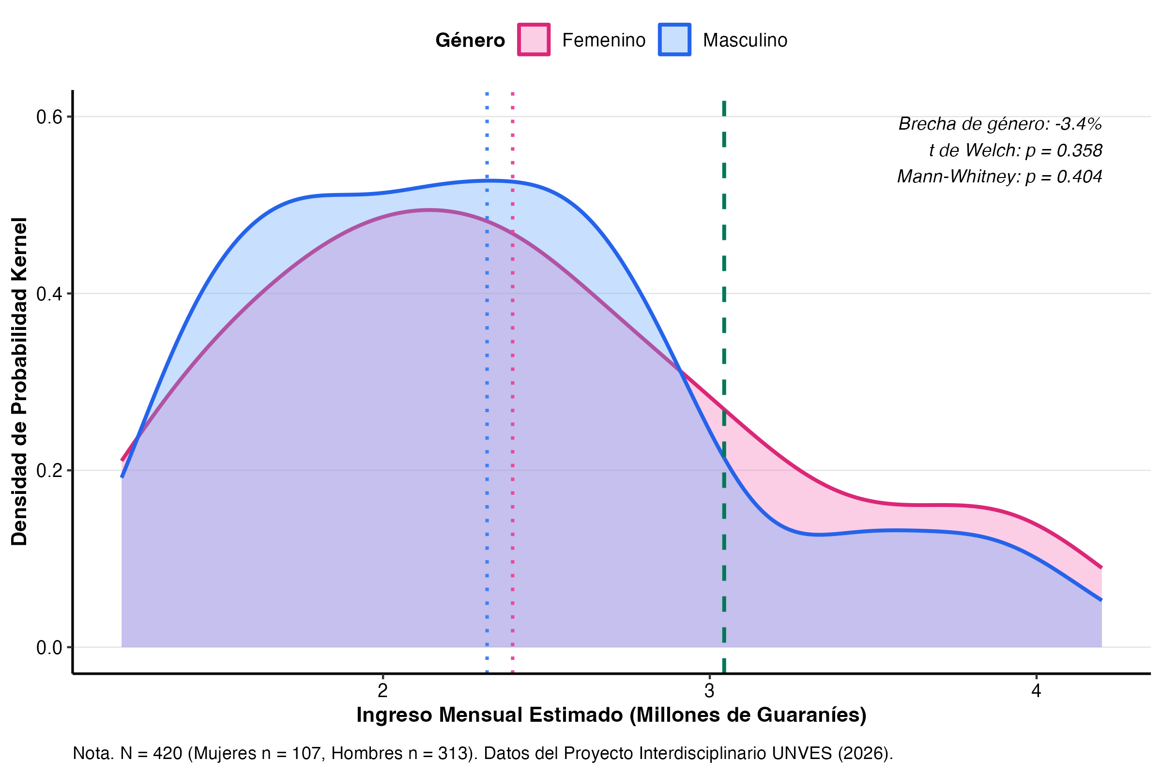
Territorio y género
Sin diferencias entre barrios
Sin diferencias por género
Kruskal-Wallis: H(6) = 4.93, p = .553
ANOVA: F(6, 413) = 0.72, p = .636
Welch: t(169) = 0.92, p = .358
Mujeres Gs. 2.396.729 · Varones Gs. 2.318.419
La precariedad es transversal: las intervenciones deben ser distritales, no solo periféricas.
Notes:
La vulnerabilidad no cambia entre barrios: Kruskal-Wallis H(6) = 4.93, p = .553, y ANOVA F(6, 413) = 0.72, p = .636. Tampoco hay diferencia por género: mujeres Gs. 2.396.729 y varones Gs. 2.318.419, Welch t = 0.92, p = .358. Ambos grupos están bajo el mínimo.

Slide 9
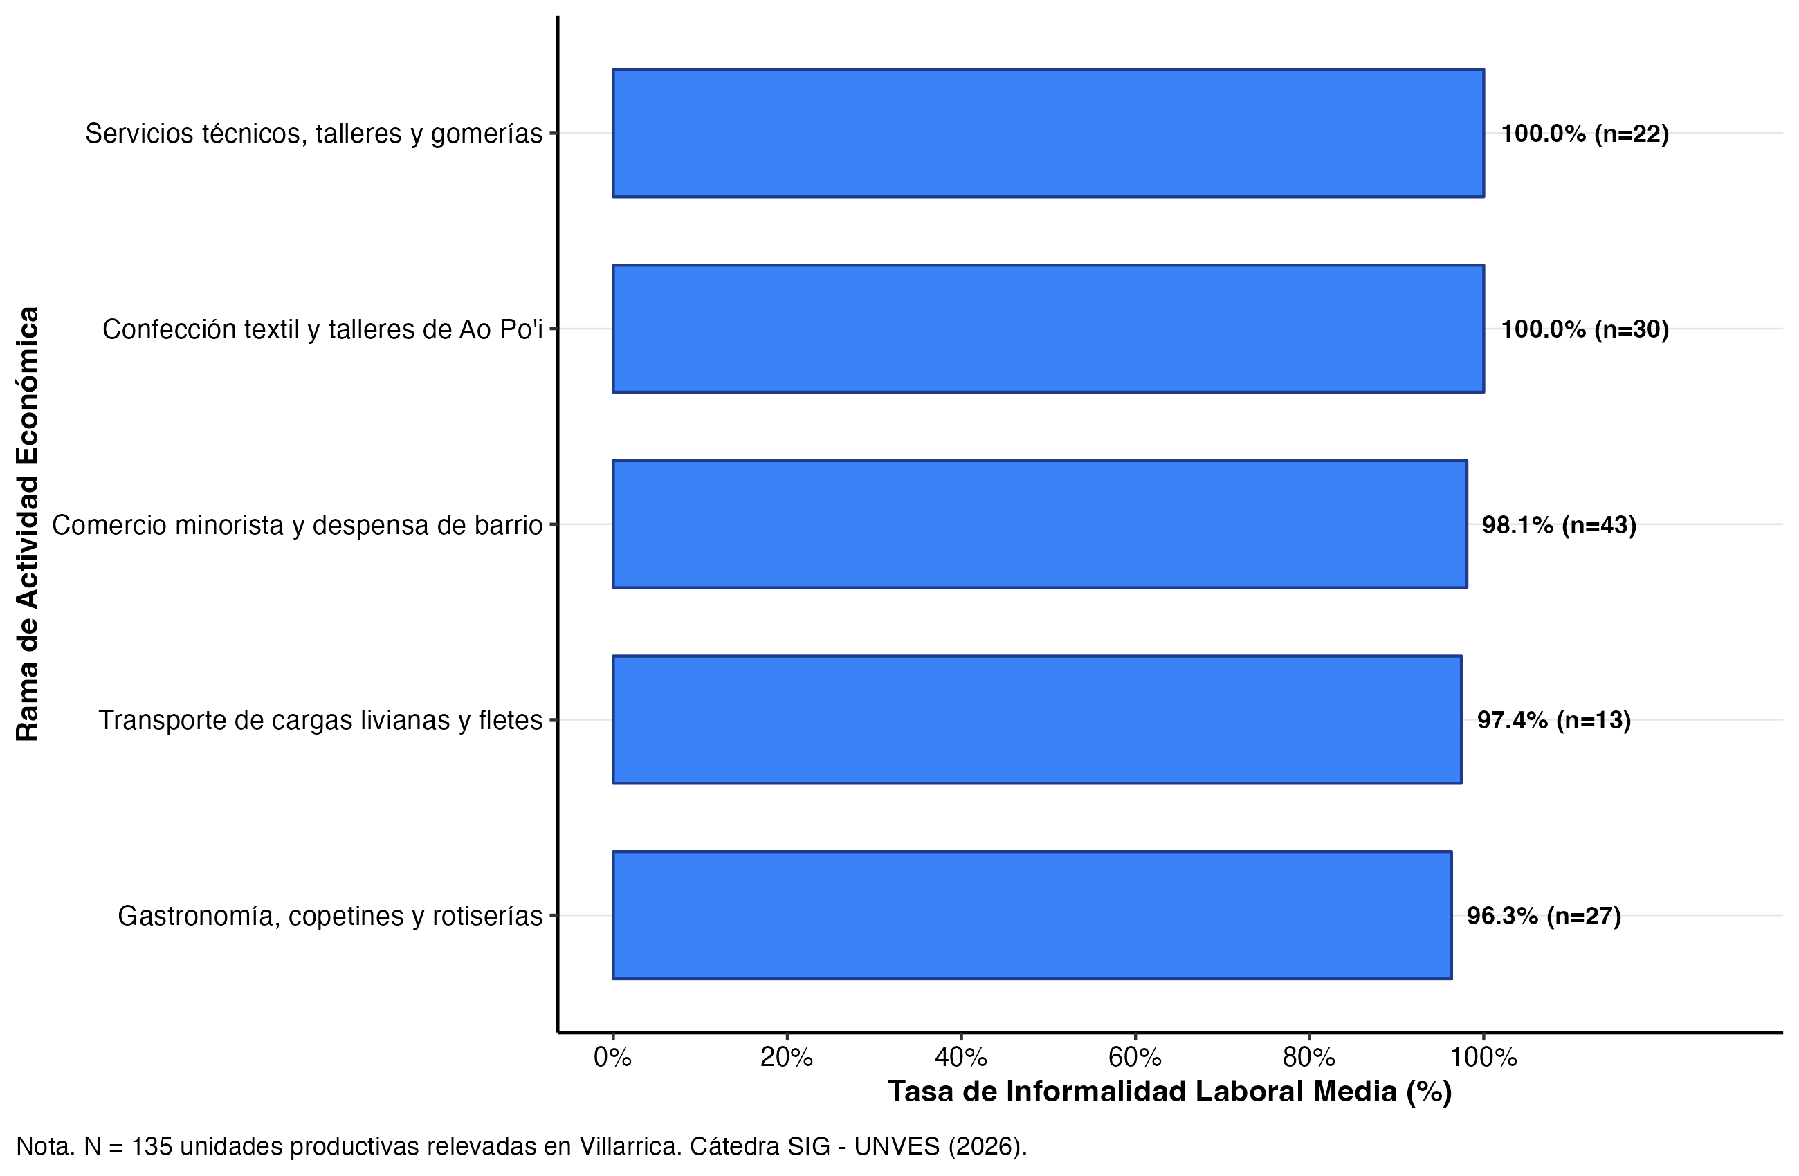
MYPEs e informalidad patronal
98.4%
informalidad patronal media: 389 de 396 dependientes sin IPS
51.1%
de las MYPEs no tiene RUC (38.5% RESIMPLE, 10.4% régimen general)
30.4%
Por rubro: de 96.3% (gastronomía) a 100% (confección textil y servicios técnicos).
cobra solo en efectivo; el resto ya usa billeteras, QR o transferencias
Notes:
Las 135 MYPEs emplean a 396 trabajadores; 389 no están en el IPS (98.4%). Va de 96.3% en gastronomía a 100% en confección textil y servicios técnicos. El 51.1% no tiene RUC y el 30.4% cobra solo en efectivo.

Slide 10
¿Por qué no aportan al IPS?
Desconocer los trámites pesa en ambos lados: es el 1.er motivo patronal (23.0%) y afecta al 17.0% de los trabajadores.
Notes:
Trabajadores sin IPS (n = 400): ingreso insuficiente 31%, mala atención en el hospital regional 28%, desconocimiento de trámites 17%, desconfianza en la jubilación 14%, el empleador no los inscribe 10%. MYPEs: el primer motivo es el desconocimiento (23.0%), luego el costo del aporte (22.2%).

Slide 11
Arquitectura del SIG
Captura
ETL
Base de datos
Análisis
Dashboard
KoboToolbox + ODK Collect, sin conexión
Python: valida y calcula indicadores
PostgreSQL 16 normalizado en 3FN
R: estadística y figuras APA
HTML, Leaflet y Chart.js
13 + 4
0
100%
2,2 ms
tablas en 3FN y vistas analíticas
registros huérfanos en claves foráneas
de registros cumple las reglas CHECK
consulta más lenta (umbral: 50 ms)
Por qué estas herramientas
Código abierto y sin licencias, funciona sin señal en terreno y el dashboard abre en cualquier navegador: la Municipalidad lo puede usar sin instalar nada.
Notes:
Cinco capas: captura con KoboToolbox y ODK sin conexión, ETL en Python, PostgreSQL 16 en 3FN, análisis en R y dashboard web. Las pruebas de integridad dieron 0 huérfanos, 100% de reglas CHECK cumplidas y consultas de 0,7 a 2,2 ms, bajo el umbral de 50 ms.

Slide 12
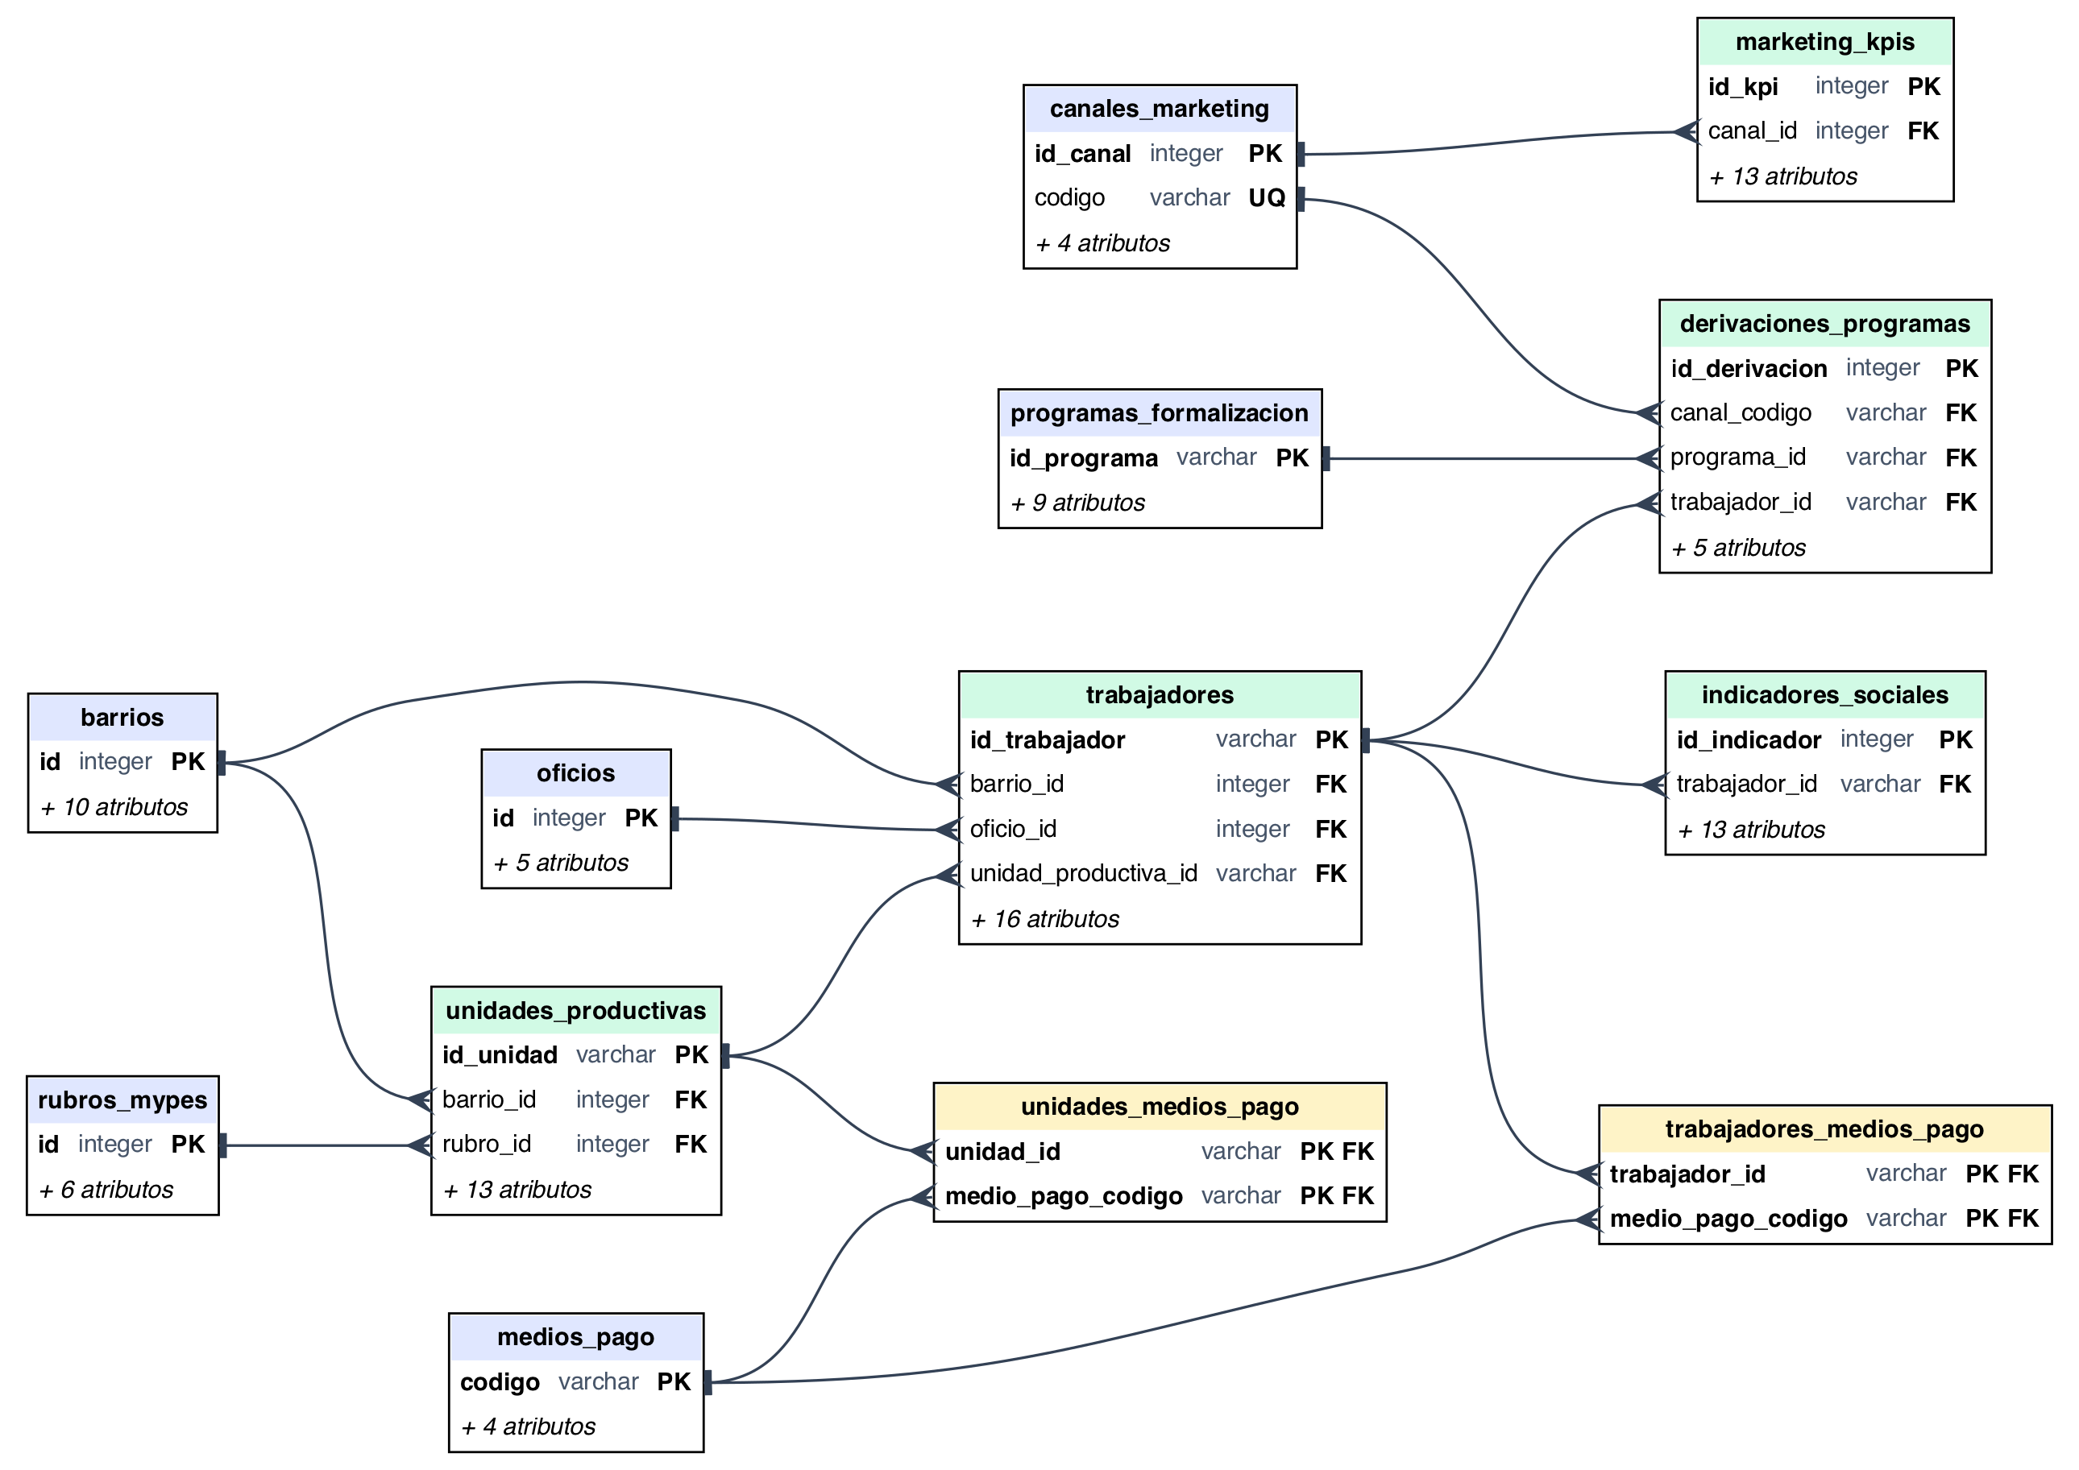
Modelo entidad-relación (3FN)
6 catálogos
barrios, oficios, rubros, medios de pago, canales y programas
5 maestras y transaccionales
trabajadores, indicadores sociales, MYPEs, KPI de marketing y derivaciones
2 asociativas N:M
medios de pago de trabajadores y de MYPEs
4 vistas analíticas
alimentan el dashboard y el análisis en R
Azul: catálogos · verde: maestras y transaccionales · amarillo: asociativas N:M. Versión interactiva: docs/diagrama_er.html
Notes:
El esquema tiene 13 tablas y 4 vistas. La tabla derivaciones_programas guarda cada una de las 2.217 derivaciones con su canal y programa de destino: así se conecta el marketing con la base social. Sin dependencias parciales ni transitivas.

Slide 13
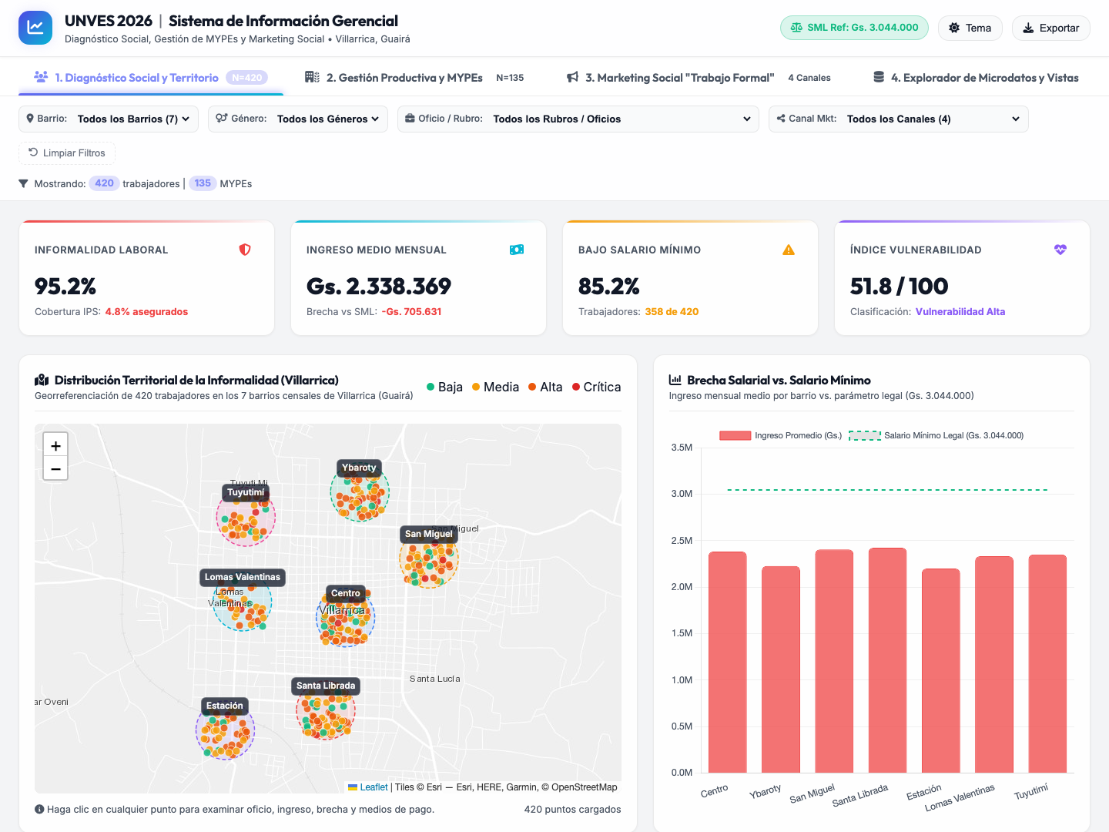
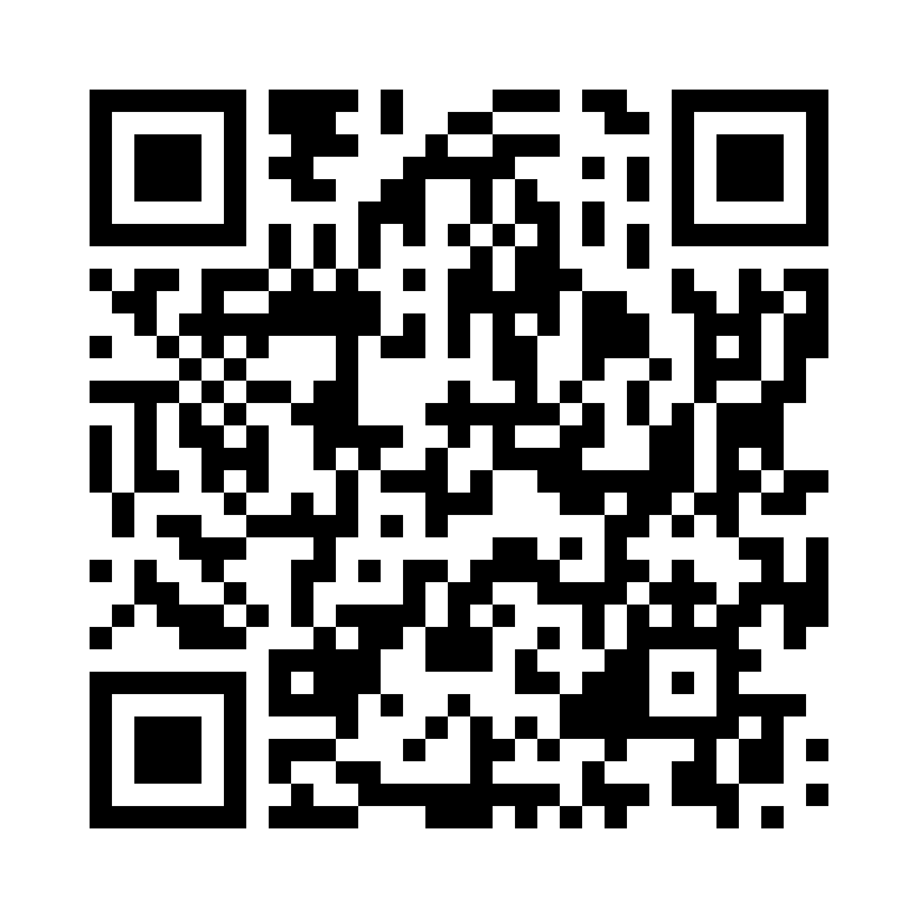
Dashboard gerencial en vivo
Abrilo en tu celular
gilgapy.github.io/
sig-informalidad-villarrica
Escaneá con la cámara
4 pestañas y filtros por barrio, género, rubro y canal.
Captura de la pestaña 1: diagnóstico social y territorio (docs/dashboard.html).
Notes:
Demostración en vivo. Pestaña 1: KPIs, mapa de los 420 trabajadores y brecha por barrio; filtrar por Tuyutimí (ingreso medio Gs. 2.349.615, 87.2% bajo el mínimo). Pestaña 2: MYPEs. Pestaña 3: campaña. Pestaña 4: explorador de microdatos. Invitar a la mesa a escanear el QR para abrirlo en su celular.

Slide 14
Embudo de la campaña
Alcance
42 días
193.889 · 100%
de campaña, del 01/09 al 12/10/2026, en 4 canales
Interacciones
23.869 · 12.3%
Gs. 5.504.000
Consultas
de presupuesto total
8.792 · 4.5%
25.2%
Derivaciones
2.217 · 1.1%
de las consultas terminó en una derivación efectiva
Campaña “Trabajo Formal, Futuro Seguro”. Destinos: SUACE 1.340 · IPS 877.
Notes:
Campaña “Trabajo Formal, Futuro Seguro”: 42 días (01/09 al 12/10/2026), cuatro canales y Gs. 5.504.000. Alcance 193.889, 23.869 interacciones, 8.792 consultas (5.332 RESIMPLE y 3.460 IPS) y 2.217 derivaciones: 1.340 a SUACE y 877 al IPS. Una de cada cuatro consultas terminó en derivación.

Slide 15
Costo por derivación según canal
Gs. 589
por derivación en WhatsApp Business: el canal más eficiente
20 veces
más cara cada derivación en Meta Ads (Gs. 11.678)
80.65%
de las derivaciones vino de WhatsApp y ferias, con el 28.89% del presupuesto
Fuente: tabla marketing_kpis, 42 días de campaña. Costo = presupuesto del canal / derivaciones.
Notes:
Hallazgo central de marketing: WhatsApp logró cada derivación a Gs. 589 y las ferias a Gs. 1.337. Meta Ads se llevó el 62% del presupuesto y cada derivación costó Gs. 11.678, unas 20 veces más. La pauta masiva sirve para dar a conocer, pero sin atención humana no convierte.

Slide 16
Conclusiones
1
Informalidad estructural
2
Sin retorno educativo
3
Homogeneidad territorial
85.24% gana menos del mínimo, 95.24% no tiene IPS y 98.4% de los empleados de MYPEs no está inscripto.
Escolaridad e ingreso no se relacionan (r = 0.0092, p = .850): estudiar no basta sin capital ni formalización.
La vulnerabilidad no cambia entre barrios (H(6) = 4.93, p = .553): la respuesta debe ser distrital.
4
La desinformación es la barrera
5
El SIG orienta el gasto
Desconocer los trámites es el 1.er motivo patronal (23.0%) y también pesa en los trabajadores (17.0%).
Captura móvil, base en 3FN y dashboard mostraron que los canales de proximidad son hasta 20 veces más eficientes por derivación.
Notes:
Cinco conclusiones, una por eje del proyecto. Destacar que la informalidad es un equilibrio de bajo nivel y que el SIG ya permite reasignar recursos hacia los canales de proximidad.

Slide 17
Recomendaciones para Villarrica
1
Ventanilla única móvil (SUACE · DNIT · IPS)
Brigadas en mercados y ferias barriales (Centro, San Miguel, Estación) para inscribir en RESIMPLE e IPS en el acto.
2
Difusión de regímenes específicos
Capacitar a microempresarios en la Ley N.° 5741/16 y en la Ley N.° 4933/13 (aporte voluntario de independientes al IPS).
3
Comunicación con asistencia directa
Priorizar WhatsApp asistido y promotores de campo por sobre la pauta publicitaria masiva.
4
Continuidad del SIG
Mantener la base de datos y el dashboard para seguir cada derivación hasta el estado final del trámite.
Notes:
Cuatro propuestas de política pública derivadas de los datos: llevar la ventanilla a donde está el trabajador, difundir los regímenes especiales, invertir en atención directa y mantener el SIG para seguir cada trámite.

Slide 18

Muchas gracias
Quedamos a disposición de la mesa para las preguntas
Dashboard en línea
gilgapy.github.io/
sig-informalidad-villarrica
Escaneá con la cámara
Notes:
Agradecer a la mesa evaluadora y abrir la ronda de preguntas. Recordar que el dashboard queda disponible en línea con el QR.

